Slide 1



«Организация хранения и обработки марок Честного Знака»
Архитектор 1С

Slide 2

Защита проекта
Тема: «Организация хранения и обработки марок Честного Знака»
Коссе Надежда
Системный архитектор, руководитель отдела разработки, BI - ГК Невада

Slide 3

Цель и задачи проекта
Цель проекта: Обеспечить хранение и обработку марок Честного Знака в отдельной базе.
Обеспечить хранение марок в разрезе документов с учетом вложенности.
Организовать передачу через http-сервис данных о марках в документах.
Реализовать обмен через Kafka.
Сделать предварительные выводы о применимости получения марок через http сервис на рабочем контуре.

Slide 4
Какие технологии использовались
1С конфигуратор + БСП демо
Apache 2.4 и http-сервис
Apache Kafka + Docker + Offset Explorer
Visual studio code + PlantUML
Git + gir extentions + github
Диаграмма ER-типа объектов 1С, 1С Накидка

Slide 5
Что получилось
Репозиторий проекта https://github.com/Taynis/projecta2025.git
MVP продукт проект представляет собой две базы 1С :
1С Марки
1С База имитирующая ERP и обмен WMC-ERP
Обмен между базами производится с помощью http-сервиса и Kafka.
При интерактивном получении марок по http-сервису включен замер производительности, что позволит в дальнейшем, без реализации полного функционала, сделать выводы о применимости такой технологии на больших объемах марок.

Slide 6
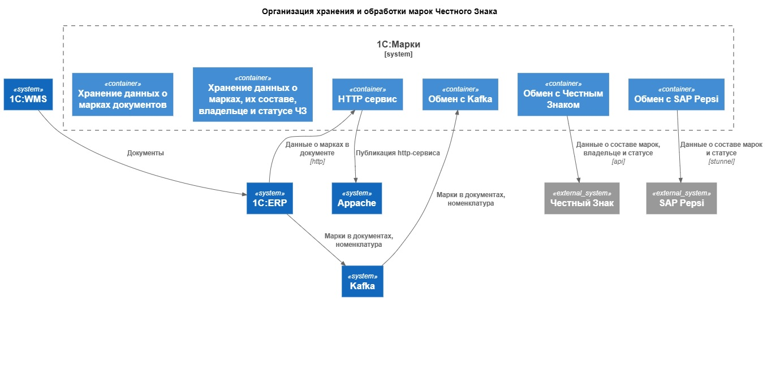
Целевая архитектура конечного продукта

Slide 7
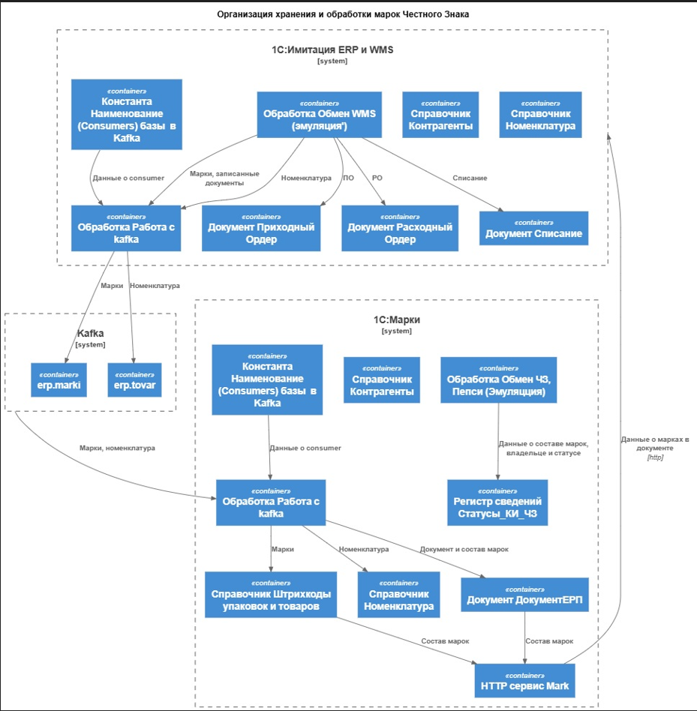
Архитектура MVP продукта

Slide 8

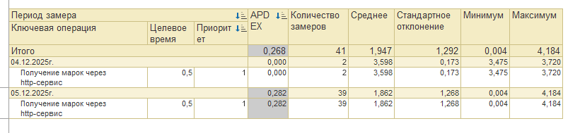

Оценка производительности.
Замер выполнялся при получении данных о марках с помощью http сервиса. Предварительные результаты неудовлетворительны.

Slide 9

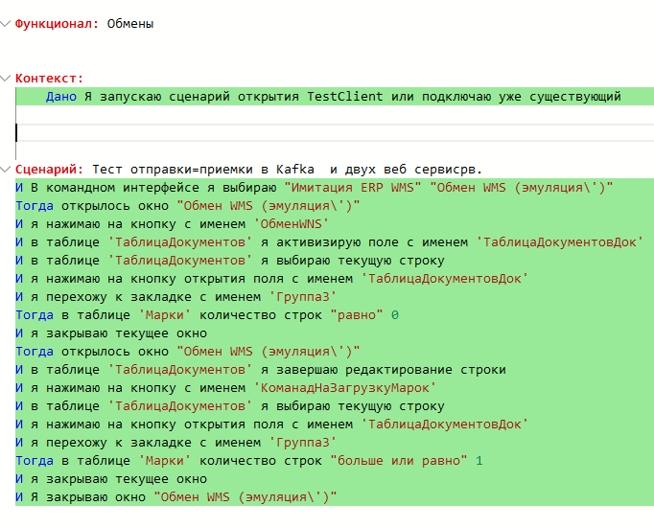
Сценарное тестирование
Тест обменов в базе имитации ERP
Запускается эмуляция обмена с WMS , создаются документы, марки отправляются в Kafka.
Открывается первый документ, убеждаемся, что ТЧ Марки не заполнена,
Вызываем http сервис в базе Марки который иницирует загрузку Марок из Kafka в базе Марки
Открываем первый документ в базе имитация, убеждаемся, что ТЧ Марки заполнена.

Slide 10
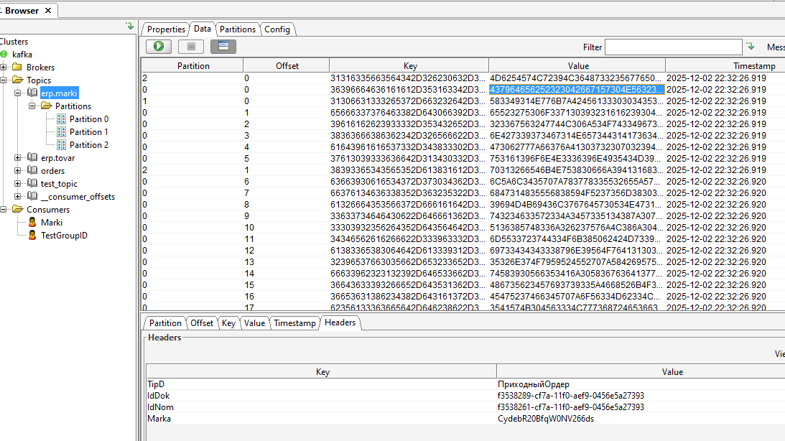
Формат отправки данных о марках документа в Kafka

Slide 11
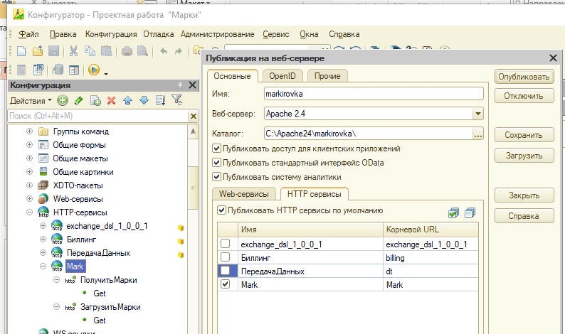
Http- сервисы на стороне 1С Марки

Slide 12
Выводы
1. | В процессе выполнения проектной работы были закреплены знания полученные на курсе
2. | Сама проектная работа может быть прототипом для решения рабочей задачи.

Slide 13

Ответьте на вопросы одногруппников и преподавателей и получите обратную связь на свою работу
Вопросы и рекомендации
+
–
если есть вопросы
если вопросов нет

Slide 14


